Slide 1
RTMFP

Slide 2

RTMFPとは？
RTMFP(Real Time Media Flow Plotocol)はAdobe Flash Player 10から新しく追加されたプロトコル
Flash Platform上でP2Pの通信を実現可能にする

Slide 3
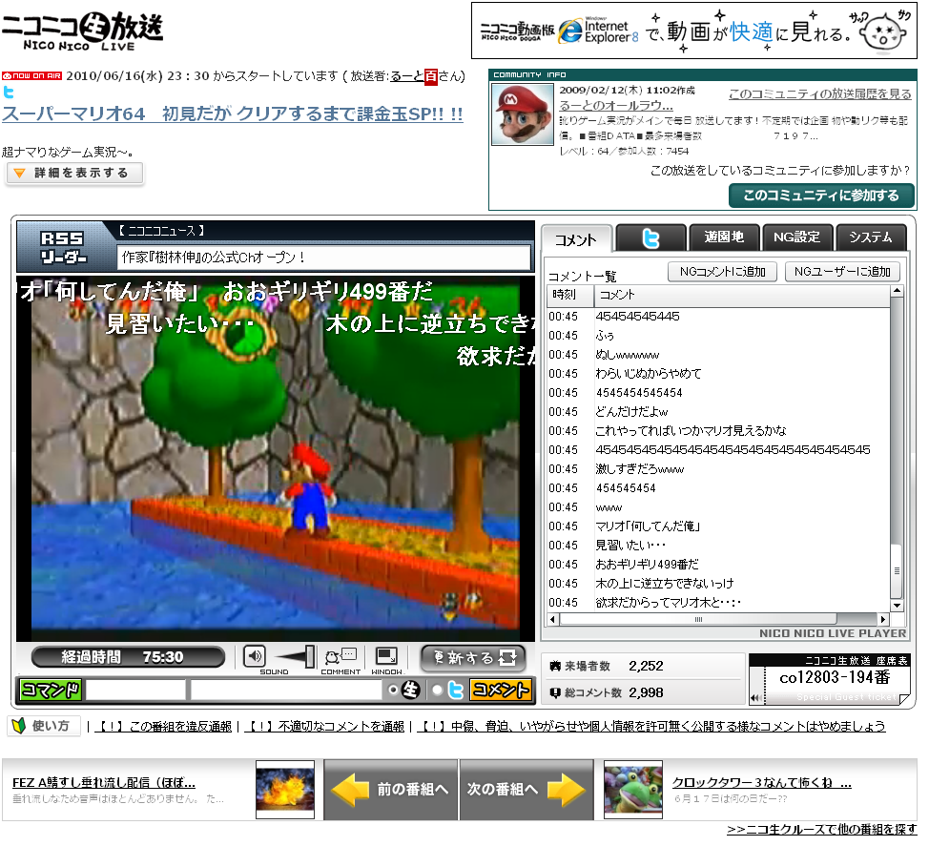
RTMP
RTMP（Real Time Message Protocol）は、リアルタイム通信用のプロトコル

Slide 4
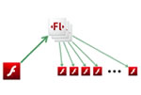
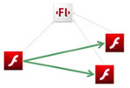
RTMPとRTMFPの違い
RTMP はクライアント／サーバー型、RTMFP は P2P 型
RTMP は TCP ベース、RTMFP は UDP ベース
RTMP は通信中の IP アドレスが固定、RTMFP は IP アドレスが変わっても継続して通信可
RTMP:クライアント/サーバー型
RTMFP:P2P型

Slide 5
RTMFP の接続
通信したいクライアントの ID を取得
取得した ID に該当するクライアントの IP アドレスを取得
取得した IP アドレスに対して接続要求を送信
１はRTMFPでサポートされていない
２は ID と IP アドレスの対応表をサーバーに持たせる必要がある

Slide 6
Adobe Stratus
クライアント同士の接続の仲介役
既に ID が判明している相手への接続情報を提供する

Slide 7
ファイアウォール
セキュリティレベルの高いファイアーウォールでは、UDPポート設定の必要があるかもしれない

